Slide 1

Appel à projets Participation citoyenne 2024
Demande de soutien pour Coullemont_Culture
Dossier présenté le jeudi 14 mars 2024 + réponse aux questions

Slide 2

Qui sommes-nous ?
L'asbl Le Coullemont existe depuis les années ’80. Elle est apolitique.
Depuis 2021, l'asbl est gérée par un nouveau Conseil d'administration, composé de : Annick Brise-Detry, Jérémie Cuvelier, Sybille de Coster-Bauchau, Ladislas de Coster, Stéphane De May, Michel Falise, Denis Marion, Christophe Koninckx, Dominique Vanderheyden.
Elle gère et met en location trois salles, dans l'aile droite du bâtiment du Coullemont, principalement à destination des habitants de Grez-Doiceau, pour l'organisation de fêtes familiales, fêtes villageoises et réunions.
Ces salles sont également mises à disposition du CPAS et de la Commune (e.: Plaines de vacances).
Site internet : www.lecoullemont.be

Slide 3

Pourquoi Coullemont_Culture ?
Depuis fin 2022, l'asbl Le Coullemont dédie sa salle du rez-de-chaussée aux activités de Coullemont_Culture.
L'ambition est de créer un mini-pôle culturel, vecteur de liens de proximité et de convivialité à Grez-Doiceau.
Avec cet objectif, Coullemont_Culture programme depuis 2023 une activité culturelle tous les deux mois, selon 3 axes thématiques : • musiques du monde • théâtre • musique classique.
La salle de Coullemont_Culture est également mise à disposition pour des résidences d'artistes.
Sur fonds propres, l'asbl a aménagé la salle de Coullemont_Culture avec : • une scène permanente • deux rampes d'éclairages • une sonorisation (ampli + baffles).
Le spectacles sont le plus souvent organisés le samedi à 20 heures, avec accueil dès 19 heures (Bar Arch'en bières et Food-truck).

Slide 4


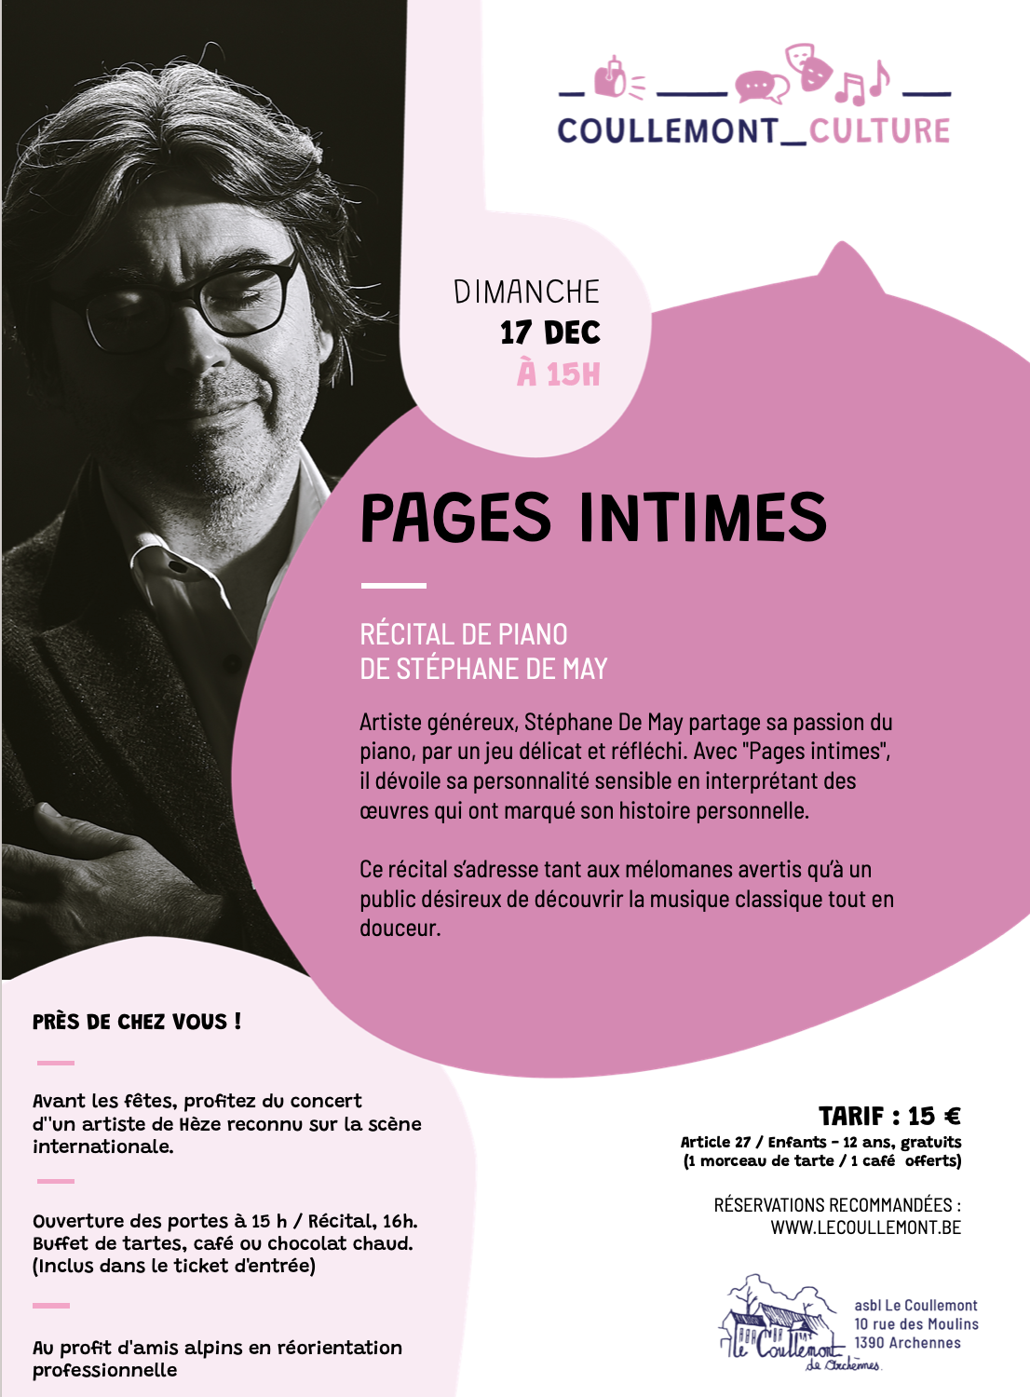

Slide 5

6 programmations, en 2023
11/2/2023 : "SilverRat band" - 110 spectateurs
15/4/2023 - "Ultime Rendez-Vous" - 65 spectateurs
24/6/2023 - (Fête de la musique) Hills of Belgium - 50 spectateurs
20/10/2023 - La Baba Yaga - 60 spectateurs
18/11/23 : "Six pieds sur Terre", Jean-Luc Piraux - 80 spectateurs
17/12/2023 - "Pages intimes" - Stéphane Demay - 70 spectateurs

Slide 6


Slide 7
Les 6 programmations, en 2024
10/2/2024 : "La Chaire de ma Chair", Thibault Delferière - 25 spectateurs
20/4/2024 - "Sol al Sol" - Musique Latinos
22/6/2024 - (Fête de la musique) "Premières planches" (jeunes académiciens)
21/9/2024 - Spectacle de Flamenco
9/11/24 : "100 Voltas", Didier Laloy
7/12/2024 - "EkkO" - Cabaret traditionnel

Slide 8
Notre approche budgétaire
Une tarification modique pour l'ouverture à tous publics (prix courant) : • 10 € en réservation • 12 € sur place (Gratuit pour les -12 ans et Article 27).
Durant les deux premières saisons (2023 + 2024), le différentiel entre les recettes et les coûts (cachets d'artistes + communication) est pris en charge par l'asbl.
Pour 2025, recherche de subsides (Communauté française + Province BW) pour atteindre l'équilibre financier.

Slide 9
Notre demande de soutien
Afin de déployer les activités de Coullemont_Culturel'asbl Le Coullemont souhaite compléter l'équipement de ses salles sur 2 volets, par une demande de soutien, dans le cadre du budget participatif 2024 (Article 8.2 / Thématique principale : lien social, cohésion et inclusion) :
> Achat d'un projecteur et d'un écran : 5.810,42 € TVAc
> Achat de rideau de scène et de coulisse : 3.057,67 € TVAc
Un budget détaillé (3 offres) est en annexe.

Slide 10
Réponse à vos questions
Suite à la présentation du 14 mars 2024, par Jérémie Cuvelier

Slide 11
Sur les intentions de la demande
La mission principale de Coullemont_Culture est d’offrir des rendez-vous de qualité, créateurs de liens, pour l’ensemble des habitants de Grez-Doiceau. Coullemont_Culture complète utilement l’offre du Centre culturel de la Vallée de la Néthen, l’Ecole de Clown (ciné-club), la Butte de Biez, ou même l’ARC (ateliers de création artistique, au Coullemont également).
Le projet est en phase avec les Objectifs stratégiques du PST, en particulier le point 4 (dynamisme et richesse du secteur associatif), le point 7 (circuits courts), et point 12 (développer la culture et l’ouverture sur le monde).
Le projet de Coullemont_Culture rencontre les 5 thématiques du budget participatif 2024 (Article 2.1).
Au-delà des spectacles, Coullemont_Culture souhaite diversifier son offre culturelle, en l’élargissant à l’organisation d’expositions, de projections et de conférences. C’est dans cette esprit que cette demande qui vous est soumise.

Slide 12

Sur le Développement durable

Slide 13
Sur le Développement durable
Réduction des déplacements : En offrant des activités culturelles et artistiques accessibles localement, un centre culturel de proximité réduit la nécessité pour les gens de voyager sur de longues distances pour participer à des événements similaires. Cela diminue la dépendance à l'égard des véhicules motorisés et réduit les émissions de gaz à effet de serre associées aux déplacements.
Promotion de la communauté locale : Un centre culturel de proximité crée un point de rassemblement pour la communauté locale, favorisant les interactions sociales et renforçant les liens entre les résidents. Cela peut contribuer à renforcer le tissu social de la région et à favoriser un sentiment d'appartenance, ce qui est essentiel pour la résilience communautaire et le développement durable.
Utilisation efficace des ressources : Plutôt que de construire de grandes installations culturelles en périphérie ou dans des zones éloignées, un centre culturel de proximité utilise souvent des bâtiments existants ou adapte des espaces déjà intégrés à la communauté. Cela réduit la nécessité de consommer des ressources pour construire de nouvelles infrastructures et minimise l'empreinte écologique associée à de tels projets.
Stimulation de l'économie locale : Un centre culturel de proximité peut soutenir l'économie locale en attirant les visiteurs, en encourageant le tourisme culturel et en stimulant les activités commerciales dans la région. Cela peut aider à renforcer la durabilité économique en créant des emplois et en soutenant les entreprises locales. Exemples : Arch’en bière (bar), Mam’s food (food-truck) + prestataires locaux pour rénonvation.
Éducation et sensibilisation : Les centres culturels de proximité ont souvent des programmes éducatifs et de sensibilisation qui mettent en lumière des questions liées au développement durable, telles que la protection de l'environnement, la diversité culturelle et l'équité sociale. Ces programmes peuvent contribuer à éduquer le public sur les enjeux liés au développement durable et à encourager des comportements plus responsables.
En conclusion, un centre culturel de proximité favorise le développement durable en réduisant les déplacements, en renforçant la communauté locale, en utilisant efficacement les ressources, en stimulant l'économie locale et en fournissant des opportunités d'éducation et de sensibilisation. Coullemont_Culture répond aux Objectifs de Développement Durable : 4, 7, 11 et 17.

Slide 14
Merci pour votre attention !
Contact : Jérémie Cuvelier, jeremie.cuvelier@gmail.com, 0496 40 61 81
Chemin de la Logette, 15 - 1390 Grez-Doiceau

